Slide 2
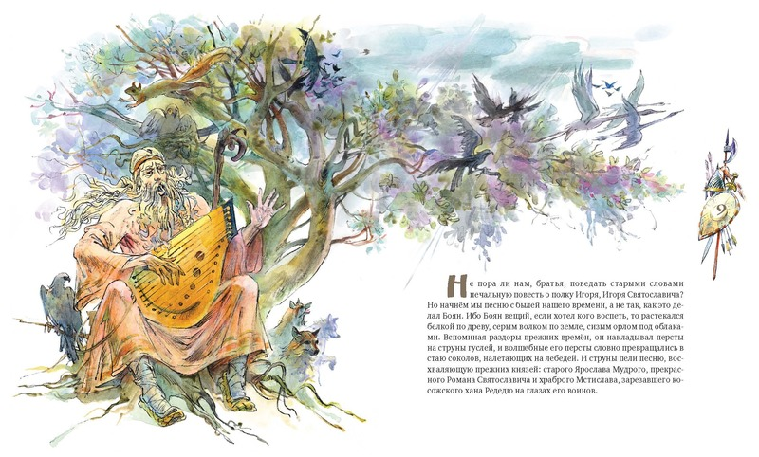
Жанры древнерусской литературы
Воинская повесть
Житие
Летопись
Поучение
Слово
Сказание
Хождение

Slide 3
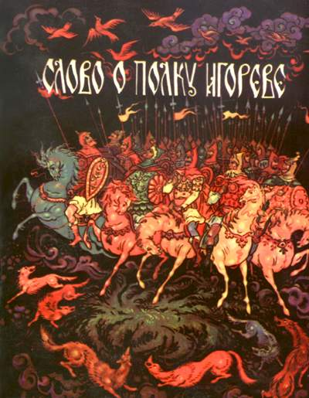
Композиция произведения
Вступление
Экспозиция
Завязка
Развитие действия
Кульминация
Развязка
Заключение

Slide 4
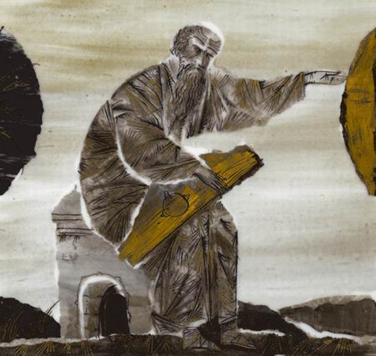
Вступление (зачин –обращение)

Slide 5
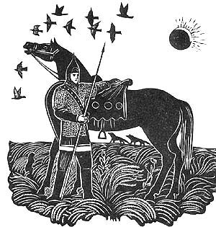
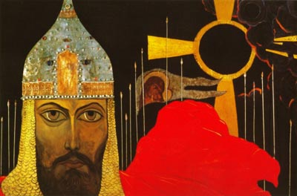
Экспозиция

Slide 6
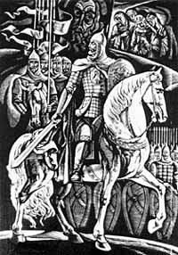
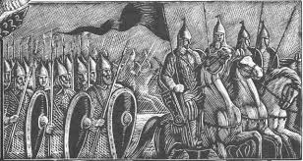
Завязка

Slide 7
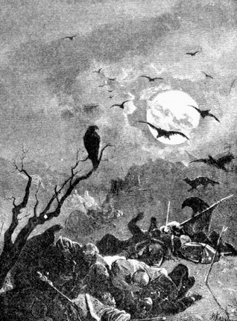
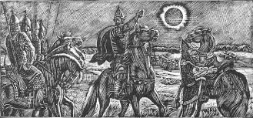
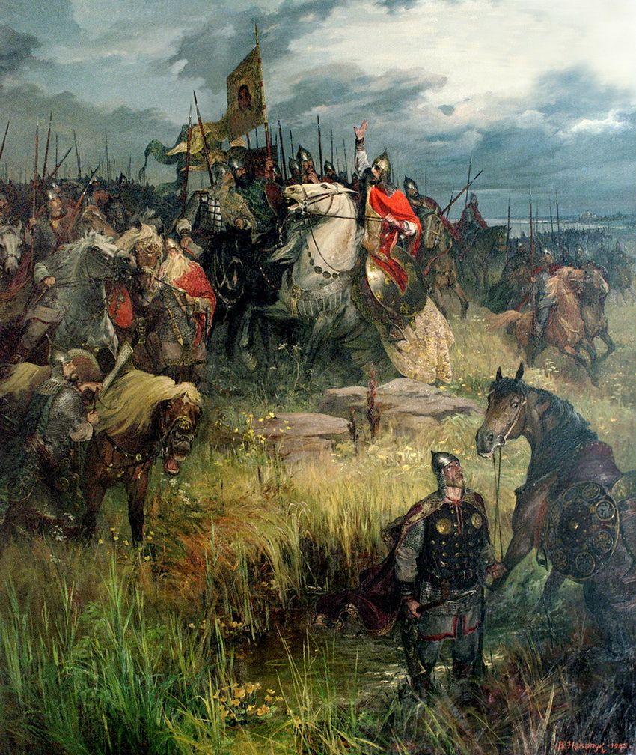
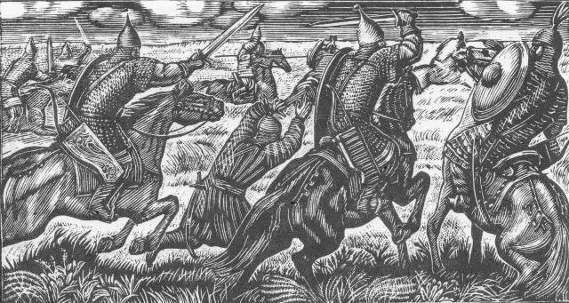
Развитие действия

Slide 8
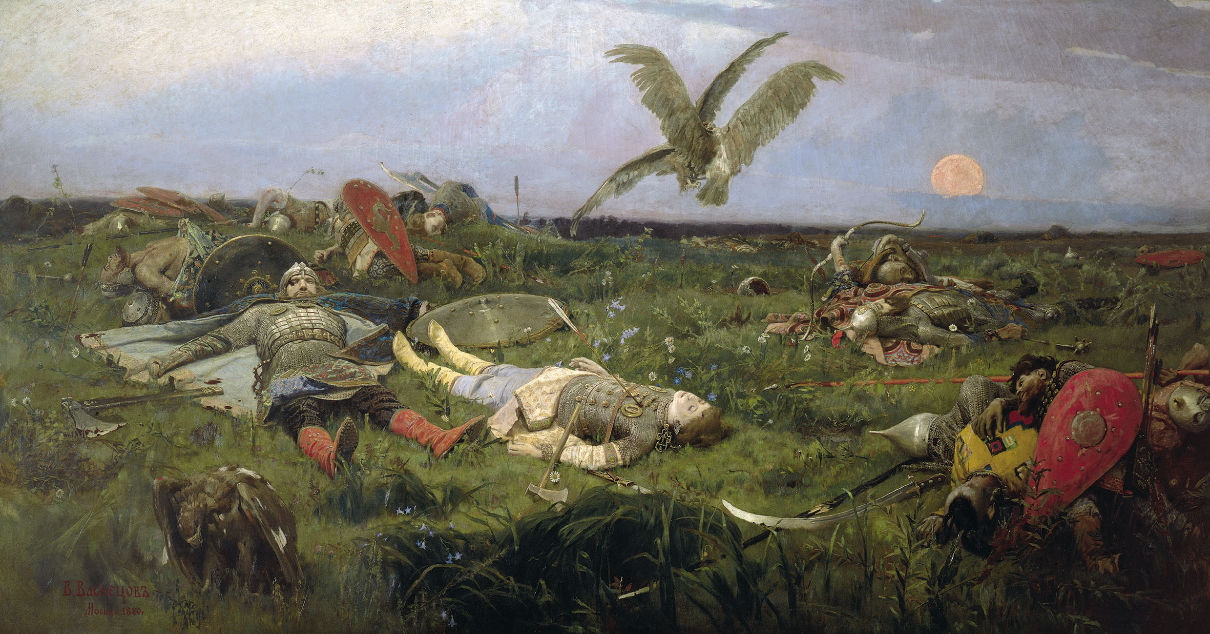
Кульминация

Slide 9
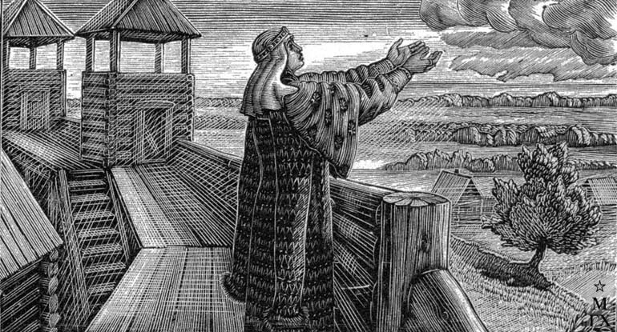
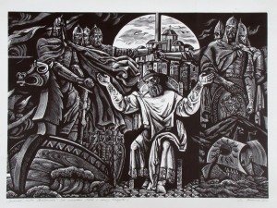
Отступления
Лирический плач Ярославны
«Золотое слово» Святослава

